Slide 1
BİTKİSEL LİFLER (Keten)

Slide 2
Bitkilerin saplarından elde edilen selülozik liflere gövde lifleri denir. En önemli gövde lifleri keten, kenevir, jüt ve ramidir. Bunların yanında son yıllarda bambu bitkisinden elde edilen, bambu lifleri de gövde lifleri arasında yer almıştır Gövde lifleri, lif demetlerinin dayanıklılık düşük esneklik ve farklı uzunluklarda olması ile belirgin bir özelliğe sahiptir. Aynı zamanda gövde liflerine sak lifleri de denilmektedir

Slide 3
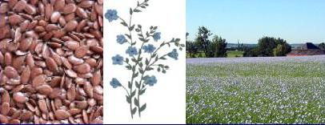
Keten Lifi
Keten bitkisi, bitki gövdesinden (sapından) elde edilen liflerin başında gelir. Başlıca tohumu ve lifi için yetiştirilir. Türkiye’de de keten ekilir. Ancak düşük kalitededir. Fransız keteni, parlaklığı ile İrlanda keteni ise beyazlığı ile ünlüdür. Bir yıllık bir bitkidir. Rutubetli ve soğuk iklim, kumlu ve derin topraklardan hoşlanır.

Slide 4
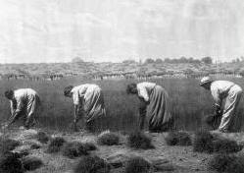
Eldesi
İlkbahar ve sonbaharda ekilir. Boyu 1-2 m’ye kadar uzar. İklime göre haziran ve ağustos aylarında olgunlaşır. Olgunluğa erişen keten bitkisi hasadı, kesilmeden topraktan elle yolunarak veya makinelerle kesilerek yapılır.

Slide 5
Kökler bir tarafa, saplar bir tarafa gelmek üzere demetler halinde tarlada kurumaya bırakılır. Üzerindeki yapraklar kuruyup döküldükten sonra kendi sapları ile bağlanarak demet haline getirilir

Slide 6
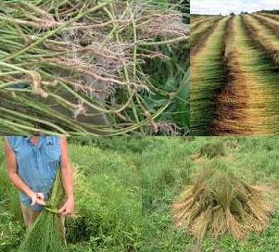
Kurutulmuş bitkiden lifin elde edilmesi üç aşamada gerçekleşir. Bunlar; çürütme, dövme ve taraklamadır

Slide 7
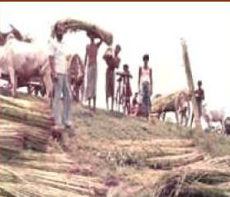
Çürütme
Keten liflerini, yapışık olduğu diğer dokulardan ayırt etmek için çürütme işlemiyapılır. Çürütme işlemi üç değişik yönteme yapılmaktadır. Bunlar; çiğ ile çürütme, su ile çürütme ve kimyasal çürütmedir.
Çiğ ile Çürütme: Nem oranı yüksek bölgelerde, keten sapları çayırlar üzerine serilerek nemli havaya bırakılır.

Slide 8
Keten saplarının çürümesi mikroorganizmalar yardımı ile olur. Nem etkisi ile üreyen mikroorganizmalar, bu üreme sırasında lif demetlerini odunsu hücrelere bağlayan pektin maddesini eritirler ve lifler birbirinden ayrılır. Bu işlem 1–1,5 ayda tamamlanır. Bu yöntemle çok yumuşak lifler elde edilir.

Slide 9
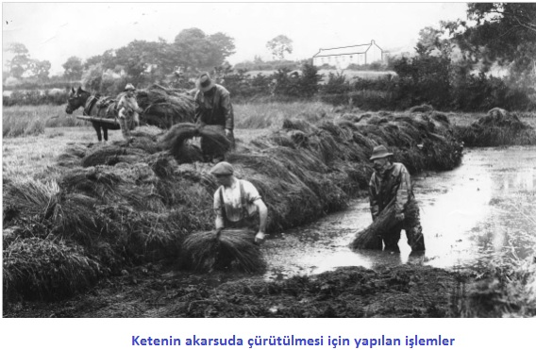
Su ile Çürütme: Kurak bölgelerde keten sapları akarsu veya havuzlar içinde yapılır. Sıcak sularda mikroorganizmalar çabuk ürediği için işlem kısa sürer. Akarsularda 1–5 haftada işlem tamamlanır. Durgun sularda, havuzda veya fabrikada özel havuzlarda ise su daha çok ve kısa sürede ısındığı için 4–6 günde çürütme işlemi tamamlanır

Slide 10
Kimyasal Çürütme: Keten sapları %3’lük HCl ile havuzlarda 2–3 gün süre ile bekletilir. Daha sonra yıkanıp nötralize edilir. Diğer çürütme yöntemlerinden daha çabuk fakat daha düşük kalitede lifler elde edilir.

Slide 11
Dövme
Çürütme işlemi bittikten sonra, demetler dikine sıralanarak açık havada veya güneşsiz yerde kurutulur. Kurumuş saplar önce tokmakla dövülür. Sonra manganezlerde kırılır. Manganezler bu iş için yapılmış küt ağızlı bir bıçaktan ibarettir. Manganezde odunsu hücrelerin bulunduğu sap kısımları parçalanarak dökülür.

Slide 13
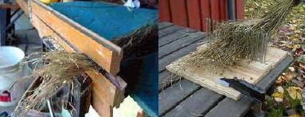
Taraklama
Keten lifleri üzerinde kalmış olan odunsu parçaları uzaklaştırmak için önce çırpılır. Manganezde kırılan odunsu yapının temizlenmesi de çivili yapıdan oluşan taraklarla temizlenir.

Slide 14
Keten Lifinin Fiziksel Yapısı
Keten bitkisinin gövdesi incelendiğinde, kabuğun altında demetler halinde, gövdeye sağlamlık veren lifler bulunduğu görülür.

Slide 15
Keten Lifinin Fiziksel Özellikleri
Lif kalınlığı 0,014–0,025 mm arasındadır.
Lif demetinin uzunluğu 30–90 cm arasındadır. Tek lifin uzunluğu ise 7–8 cm arasındadır.
Keten sarımtırak beyaz renkte, hafif mavimsidir.
Ketenin, uzun ve ince olanı tercih edilir.
Kopma anında uzaması; kuru iken %1,8’dir, yaş iken ise %2,2’dir.
Islakken dayanıklılığı %20 daha fazladır.
Özgül ağırlığı 1,5 g/cm³ tür

Slide 16
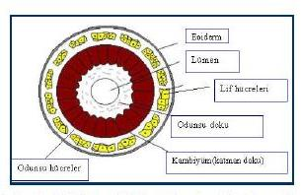
Keten Lifinin Kimyasal Yapısı
Keten lifi, mikroskop altında görünüşü, köşeli lif hücrelerinin odacıklar halinde gövdeyi çevirdiği görülür. En dışta ince bir tabaka halinde yağ ve vakslar bulunur.

Slide 17
Keten Lifinin Kimyasal Özellikleri
Keten lifleri, kimyasal reaktiflere karşı pamuk lifinin göstermiş olduğu özellikleri gösterir.
Kaynar su, güneş ve deterjandan fazla etkilenmez.
Nem çekme özelliği pamuktan iyidir. Bu nedenle ticarette en fazla %18 nem kabul edilir. Bu nemi taşıdığı halde bile kuru hissi verir.
120 ºC ‘nin üstündeki sıcaklıklarda bozulur.
Uzun süre güneş ışığında maruz kaldığında dayanıklılığında azalma görülür.

Slide 18
Kullanım Alanları
Genellikle serin tutması açısından yazlık dış giyimde kullanılır. Gömlek, ceket, pantolon vs. ev tekstilinde; sofra takımı, süs eşyaları, yatak takımları vs. yapımında kullanılır. Ayrıca su tesisatlarında lif olarak, halat yapımı ve kaliteli kâğıt yapımında kullanılır.
Keten tohum%40–45 oranında yağ içerdiğinden yağ elde edilir. Bezir yağı olarak bilinen bu yağ, boyacılıkta kullanılır. Yağı alınan tohumlardan geriye kalan küspe, hayvan yemi olarak değerlendirilir.

Slide 19
Kaynaklar
Kaya, Firdevs. Yazıcıoğlu Yahşi. Lif Teknolojisi, Seçkin Ofset Matbaacılık, Ankara, 1992.
http://megep.meb.gov.tr/mte_program_modul/moduller_pdf/Do%C4%9Fal%20Lifler.pdf

